Slide 1
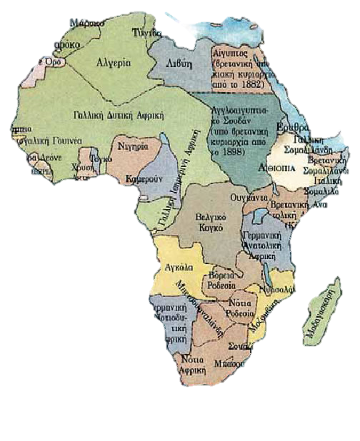
Αποικιοκρατία και αποικιακοί ανταγωνισμοί
Ενότητα-Κεφάλαιο: Ενότητα 3, κεφάλαιο 15

Slide 2
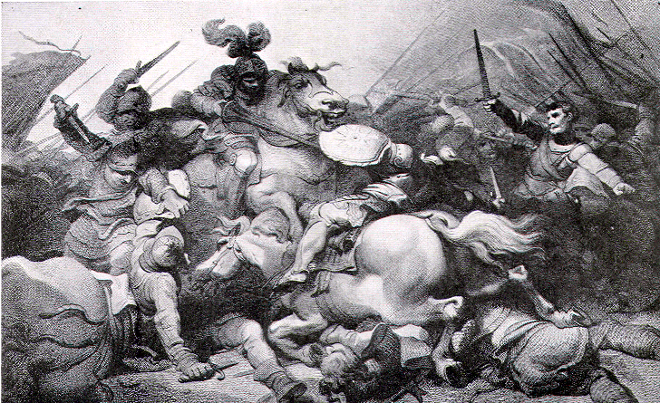
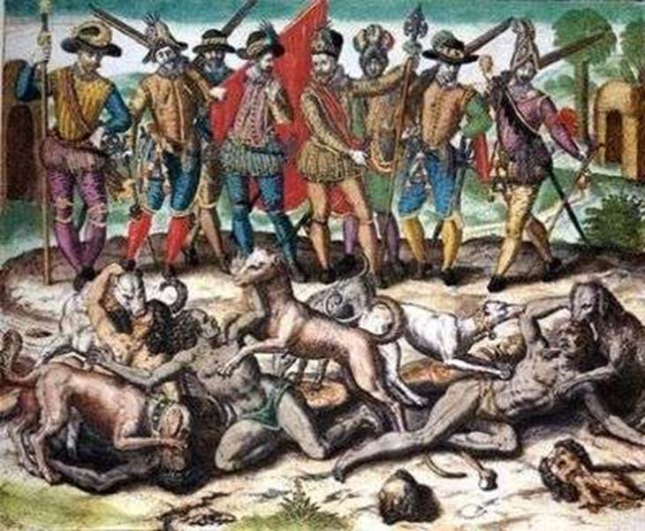
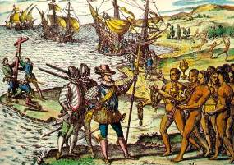
Ιμπεριαλισμός και αποικιοκρατία
Ο ιμπεριαλισμός , δηλαδή η πολιτική των ισχυρών κρατών με στόχο την εκμετάλλευση των αδυνάμων και της απόκτησης περισσότερης δύναμης , στα τέλη του 19^{ου} αιώνα συνδέθηκε με την καπιταλιστική ανάπτυξη .
Ο ιμπεριαλισμός των καπιταλιστικών ευρωπαϊκών κρατών εκφράστηκε με τη μορφή της αποικιοκρατίας : αναζήτηση και κατάκτηση εδαφών εκτός Ευρώπης για εκμετάλλευση . Η αποικιοκρατία εκδηλώθηκε με ένταση την περίοδο 1870-1914 .

Slide 3
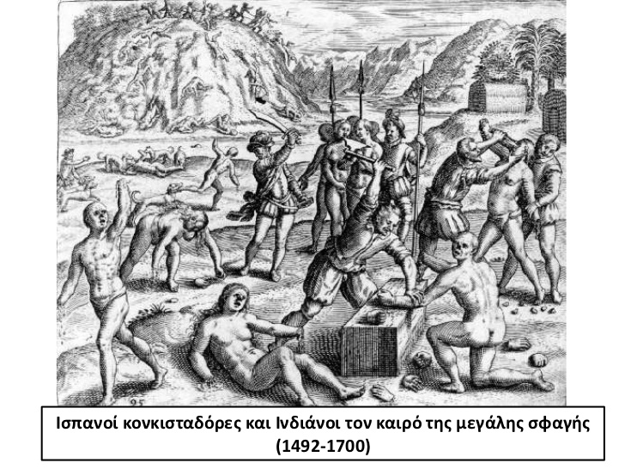
Κύρια αίτια της αποικιοκρατίας
Η ανάγκη των εκβιομηχανισμένων κρατών της Ευρώπης για εύρεση:
νέων αγορών για τα βιομηχανικά προϊόντα τους,
νέων πηγών πρώτων υλών (μεταλλεύματα , μαλλί , βαμβάκι),
καυσίμων (πετρέλαιο)
νέων περιοχών για επένδυση των κεφαλαίων τους.
Η απόκτηση αποικιών, εμπορικών σταθμών και βάσεων . Αυτά εξασφάλιζαν στα ισχυρά ευρωπαϊκά κράτη τον έλεγχο των θαλασσών και τον ανεφοδιασμό των πολεμικών τους πλοίων . Επιπλέον αποτελούσε παράγοντα ενίσχυσης του εθνικού γοήτρου.

Slide 4
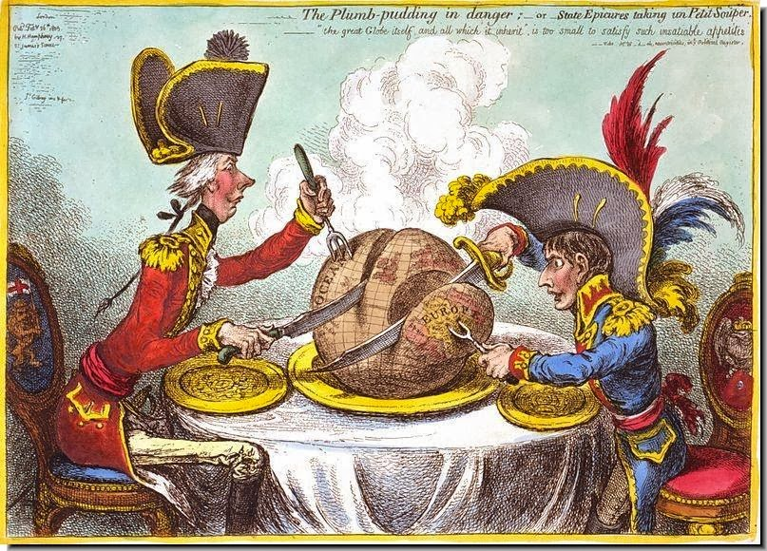
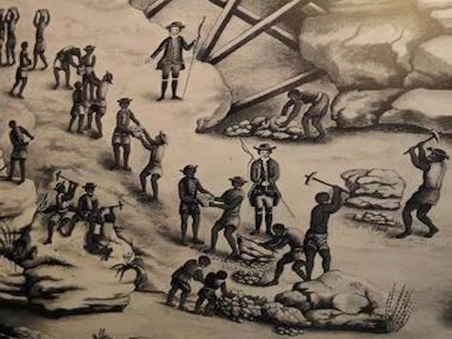
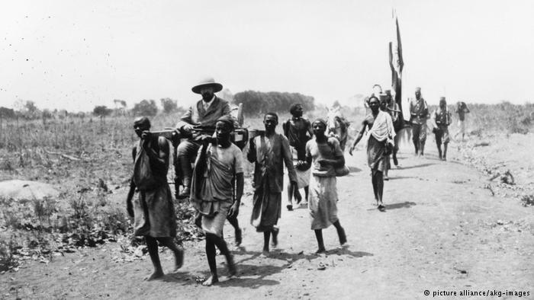
Η κοινωνική βάση της αποικιοκρατίας
Η κοινωνική βάση της αποικιοκρατίας περιλάμβανε την αστική τάξη ,αλλά και τα ευρύτερα κοινωνικά στρώματα.
Η αποικιακή πολιτική υπαγορευόταν σε μεγάλο βαθμό από τους αστούς, υποστηριζόταν όμως και από άλλες κοινωνικές ομάδες, επειδή έβλεπαν την οικονομική και κοινωνική τους θέση να ενισχύεται ως αποτέλεσμα της αποικιακής επέκτασης. Παράλληλα ενίσχυσε την εθνική τους αυταρέσκεια.

Slide 5
Πρωτοπόροι της αποικιοκρατίας
Πρωτοπόροι της αποικιοκρατίας υπήρξαν οι εξερευνητές, οι χριστιανοί ιεαροπόλοστοι και οι έμποροι.
Οι εξερευνητές: Αναζητούσαν νέες γνώσεις και ανακάλυπταν συχνά νέες περιοχές. Τις περιοχές αυτές τις καταλάμβαναν στο όνομα της χώρας τους.
Οι ιεραπόστολοι: Διέδιδαν τον χριστιανισμό. Το έργο τους προετοίμασε το έδαφος για μονιμότερη ευρωπαϊκή παρουσία(με την έννοια ότι η πολιτιστική διείσδυση είναι πιο σταθερή στον χρόνο από την πολιτική κυριαρχία).
Οι έμποροι: Αναζητούσαν νέες αγορές. Ουσιαστικά λειτούργησαν ως η εμπροσθοφυλακή των αποικιοκρατών.

Slide 6
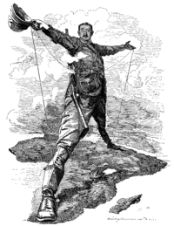
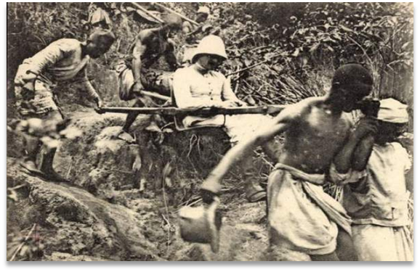
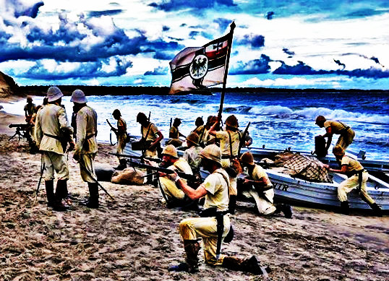
Οι μέθοδοι αποικιοκρατικής πολιτικής
Οι μέθοδοι αποικιοκρατικής πολιτικής ήταν δύο :
Η κατάκτηση εδαφών και η καθυπόταξη των κατοίκων τους (εφαρμόστηκε στις περισσότερες περιπτώσεις)
Η οικονομική διείσδυση σε ανεξάρτητα κράτη και η μετατροπή τους σε ημιαποικίες . Αυτή η τακτική εφαρμόστηκε όπου ήταν αδύνατη η κατάκτηση λόγω διεθνών ισορροπιών .

Slide 7
Η αποικιακή εξάπλωση
Τα ευρωπαϊκά κράτη κατέλαβαν εδάφη στην Ασία και στην Αφρική . Η Αφρική μετατράπηκε σε λίγα χρόνια σε μια τεράστια αποικία . Το 1900 το 90% των εδαφών της Αφρικής και μεγάλο μέρος των εδαφών της Ασίας βρίσκονταν υπό τον έλεγχο των αποικιοκρατών .
Η Μεγάλη Βρετανία ήταν η ισχυρότερη αποικιακή δύναμη , ουσιαστικά μια τεράστια αποικιακή αυτοκρατορία . Έλεγχε διάφορα στρατηγικά σημεία (Γιβραλτάρ , Μάλτα , Κύπρος) και κατείχε αποικίες :
με πληθυσμός λευκών ( Καναδάς , Αυστραλία , Νέα Ζηλανδία ),
με πληθυσμούς ντόπιων ( Ινδία, Πακιστάν, Αφγανιστάν)
Η Γαλλία διέθετε αποικίες στη βορειοδυτική Αφρική( Τυνησία, Αλγερία, Μαρόκο κ.α.) και στην Άπω Ανατολή( Ινδοκίνα: Βιετνάμ, Λάος, Καμπότζη).

Slide 8
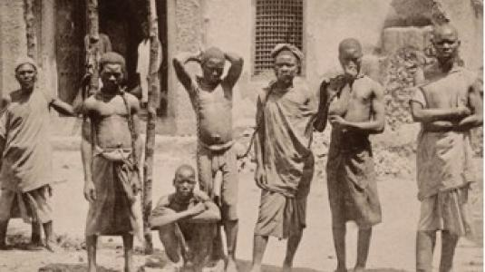
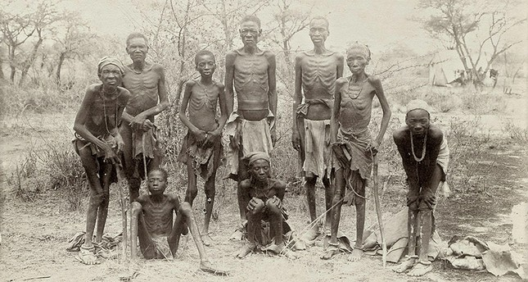
Η αποικιακή εξάπλωση
Άλλα ευρωπαϊκά κράτη όπως το Βέλγιο , η Πορτογαλία , η Ισπανία, η Ιταλία , η Ολλανδία και η Γερμανία, διέθεταν μικρό αριθμό αποικιών.
Η Ρωσία κατέλαβε και εποίκισε ολόκληρη τη βόρεια Ασία και επέκτεινε την κυριαρχία της μέχρι τις ακτές του Ειρηνικού ωκεανού.
Επίσης αυτή την περίοδο η Αγγλία και η Γαλλία άρχισαν να διεισδύουν στην Κίνα

Slide 9
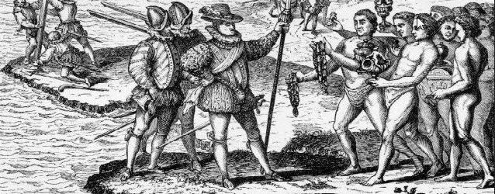
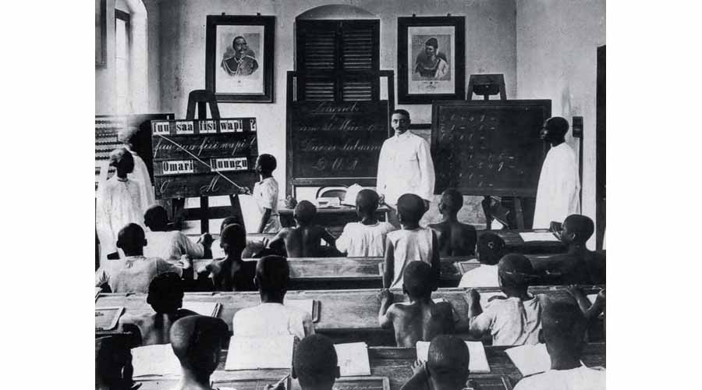
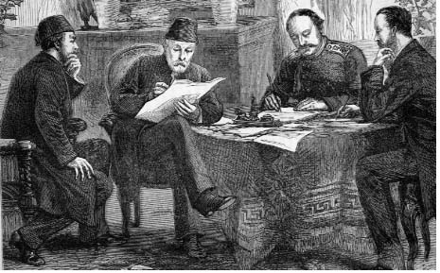
Τα αποτελέσματα της αποικιοκρατίας
Η αποικιοκρατία είχε καθοριστική επίδραση και στις αποικίες και στην Ευρώπη.
Οι αποικίες επηρεάστηκαν πάρα πολύ. Ο πλούτος τους λεηλατήθηκε και οι λαοί τους υποδουλώθηκαν. Ο πολιτισμός τους θεωρήθηκε κατώτερος και οι αποικιοκράτες έφεραν στις αποικίες όλα τα πολιτιστικά τους στοιχεία: γλώσσα, τεχνολογικά επιτεύγματα, θρησκεία, ιδεολογία και τρόπο ζωής.
Οι λαοί των αποικιών είτε υποτάχτηκαν απόλυτα είτε επαναστάτησαν.

Slide 10
Τα αποτελέσματα της αποικιοκρατίας
Τα αποικιοκρατικά κράτη και οι λαοί τους:
Ενισχύθηκαν οικονομικά, καθώς εκμεταλλεύονταν τα πλούτη των αποικιών.
Θεώρησαν ότι οι κατακτήσεις τους αποδεικνύουν την πνευματική και πολιτισμική τους ανωτερότητα.
Άρχισαν τους ανταγωνισμούς μεταξύ τους: η Γερμανία αναπτύχθηκε πολύ οικονομικά και, επειδή θεώρησε ότι αδικήθηκε στη μοιρασιά των αποίκων, στράφηκε εναντίον της Αγγλίας και της Γαλλίας.

Slide 11
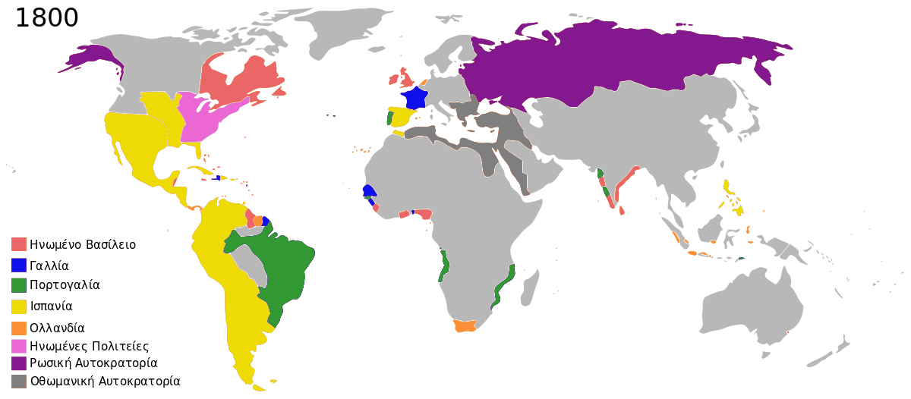

Slide 12
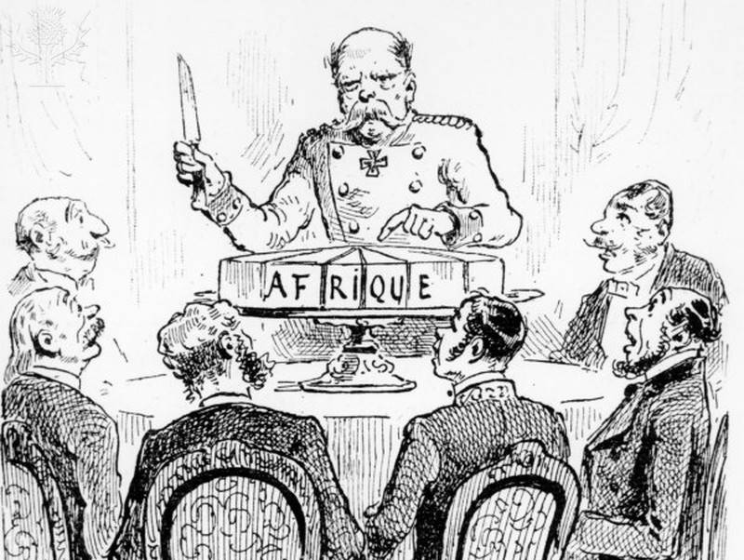

Slide 13
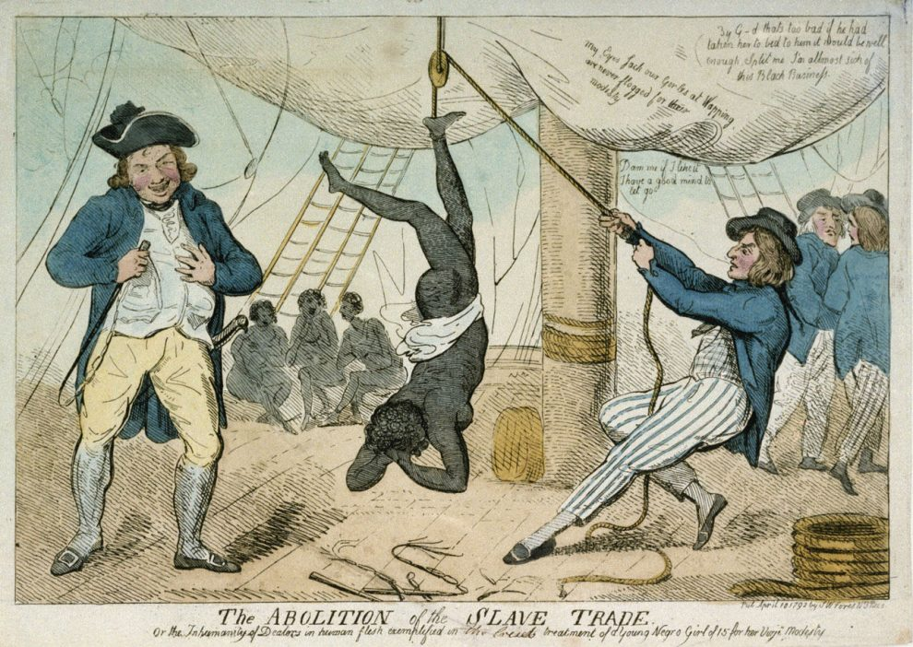

Slide 14
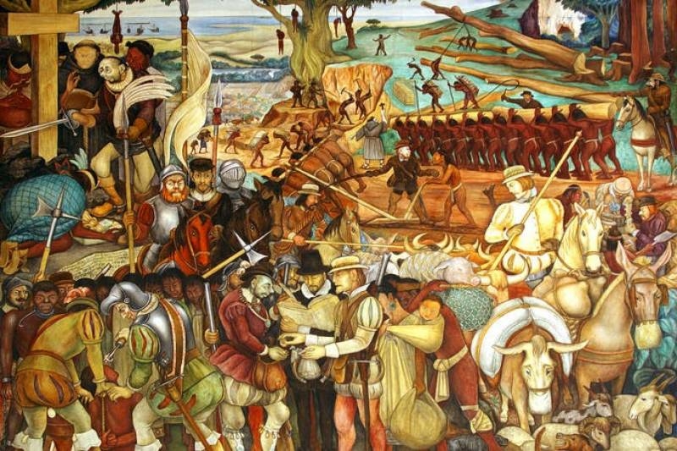

Slide 15
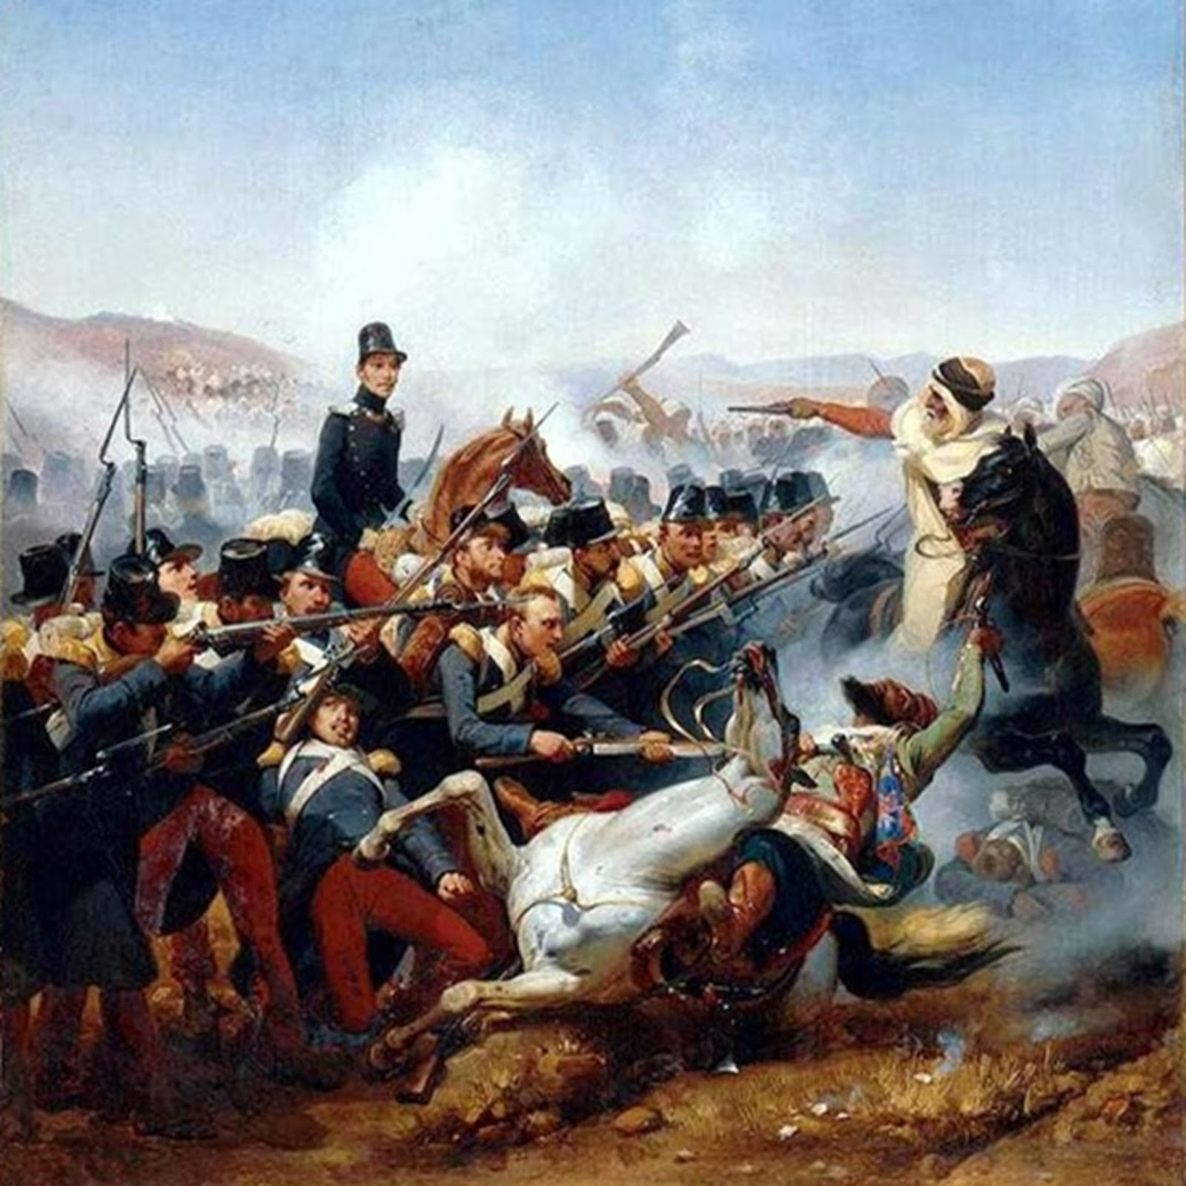

Slide 16
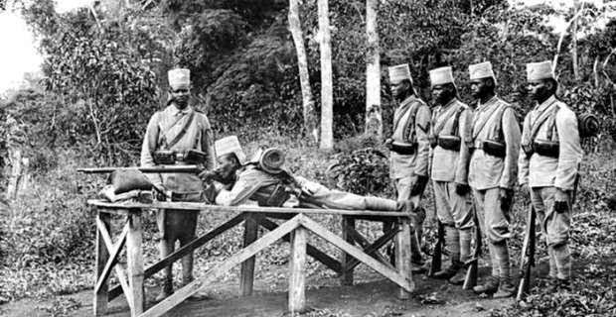

Slide 18
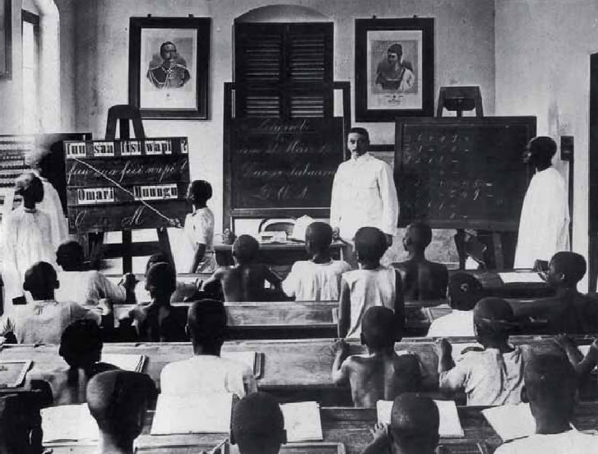

Slide 19
1.Ορισμένα από τα αίτια της αποικιοκρατίας
Αναντίρρητα τα υλικά συμφέροντα έπαιξαν σπουδαίο ρόλο. Οι βιομηχανικές επαναστάσεις του 19ου αι. ενέτειναν τις ανάγκες της Ευρώπης σε πολύτιμα μέταλλα και σε πρώτες ύλες […]. Το ίδιο ισχύει για τα κεφάλαια των οποίων τα έσοδα είναι υψηλότερα στα υπερπόντια εδάφη απ’ ό,τι στη γηραιά ήπειρο […]. Σε μια εποχή που το εθνικό συμφέρον μετριέται με την ισχύ και το κύρος, η θέληση των κυβερνήσεων να οικοδομήσουν απέραντες αποικιακές αυτοκρατορίες είναι ένας τρόπος να αυξήσουν τις ζωτικές δυνάμεις του έθνους, παρέχοντάς του στρατιώτες, βάσεις για το στόλο και πρώτες ύλες για τη βιομηχανία του.
S. Berstein & P. Milza, Ιστορία της Ευρώπης, μτφρ. Α.Κ. Δημητρακόπουλος, Αλεξάνδρεια, Αθήνα 1997, τόμ. 2, σ. 175-176.

Slide 20
2. Η κοινωνική βάση της αποικιοκρατίας
Σε όλες τις αποικιοκρατικές χώρες, οι πολιτικοί άνδρες και οι ομάδες πίεσης ιμπεριαλιστικού προσανατολισμού βρήκαν στήριξη σε ισχυρά ρεύματα της κοινής γνώμης, που απέρρεαν από το μεγάλο εθνικιστικό κύμα του τέλους του 19ου αιώνα. Πράγματι, για πολλούς Ευρωπαίους η αποικιοκρατία επιβεβαιώνει τη δύναμη και το πνεύμα του λαού τους και δίνει διέξοδο στην επιθυμία τους για ισχύ.
S. Berstein & P. Milza, Ιστορία της Ευρώπης, μτφρ. Α.Κ. Δημητρακόπουλος, Αλεξάνδρεια, Αθήνα 1997, τόμ. 2, σ. 176.

Slide 21
3.Οι ιεραπόστολοι προπομποί της αποικιοκρατίας
Οι χριστιανοί ιεραπόστολοι […] έπαιξαν [...] κεφαλαιώδη ρόλο. Yποστηριζόμενα από ισχυρά ρεύματα της κοινής γνώμης, τα εγχειρήματά τους έχουν στην αρχή καθαρά θρησκευτικό και ανθρωπιστικό χαρακτήρα. Ζητούν να κηρύξουν το ευαγγέλιο στους ιθαγενείς πληθυσμούς καθώς και να τους προστατεύσουν από την εκμετάλλευση [...]. Όμως, η εγκατάσταση των ιεραποστολών συνοδεύεται γρήγορα από εκείνη του ευρωπαϊκού πολιτισμού και η ανάγκη προστασίας τους οδηγεί συχνά τα αποικιακά κράτη να επέμβουν στρατιωτικά σε ορισμένες περιοχές και να εγκαταστήσουν άμεσο ή έμμεσο έλεγχο από τη μητρόπολη.
S. Berstein & P. Milza, Ιστορία της Ευρώπης, μτφρ. Α.Κ. Δημητρακόπουλος, Αλεξάνδρεια, Αθήνα 1997, τόμ. 2, σ. 177-178.

Slide 22
Βιβλιογραφία
https://el.wikipedia.org/wiki/%CE%91%CF%80%CE%BF%CE%B9%CE%BA%CE%B9%CE%BF%CE%BA%CF%81%CE%B1%CF%84%CE%AF%CE%B1
http://users.sch.gr/ipap/Ellinikos_Politismos/Istoria_c/c-03-15.htm
Βιβλίο ιστορίας Γ’ γυμνασίου
https://www.slideshare.net/NasiaFatsi/15-71303945

